Slide 1
Министерство образования Республики Мордовия Структурное подразделение «Детский сад №8 комбинированного вида» МБДОУ «Детский сад «Радуга» комбинированного вида» Рузаевского муниципального района
Портфолио
воспитателя
Макаровой Юлии Алексеевны

Slide 2
Общие сведения
Дата рождения: 22.11.1991г. Образование – высшее, МГПИ им. М.Е.Евсевьева Специальность по диплому – «Педагогика и методика дошкольного образования» с дополнительной специальностью «Педагогика и психология» Номер и дата выдачи диплома –КЦ № 36430
от 26 июня 2013 г. Стаж педагогической работы по специальности – 8 лет Общий трудовой стаж – 11 лет Наличие квалификационной категории – соответствие занимаемой должностью Дата последней аттестации – 25.02.2020г.

Slide 3
Обобщение педагогического опыта расположено на официальном сайте детского сада:
https://ds8ruz.schoolrm.ru/sveden/employees/19280/357049/

Slide 5
1. Результаты участия в инновационной (экспериментальной деятельности)

Slide 7
2. Наставничество

Slide 8
3. Наличии публикаций
Международный уровень - 1
Всероссийский уровень – 1 Муниципальный уровень - 2

Slide 10
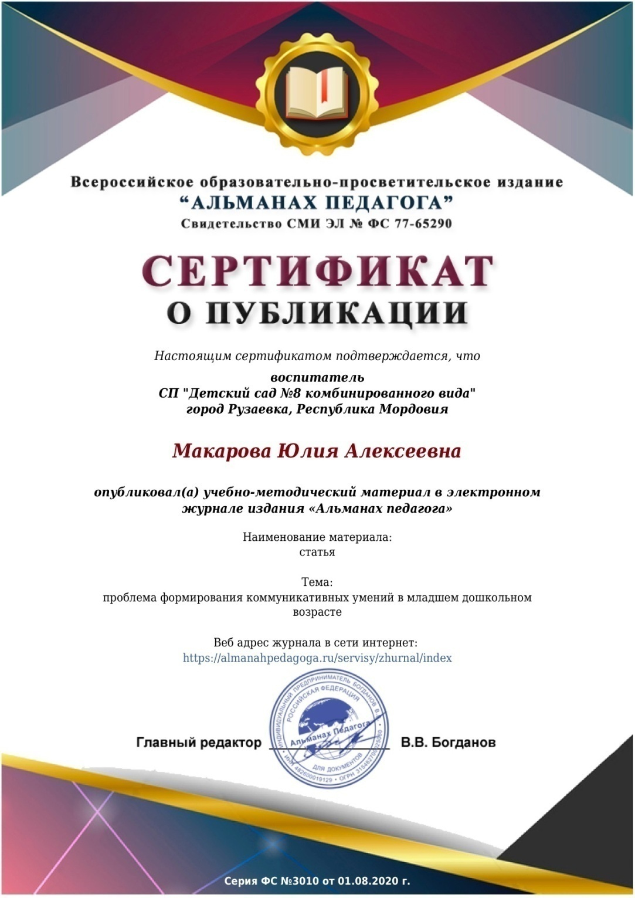
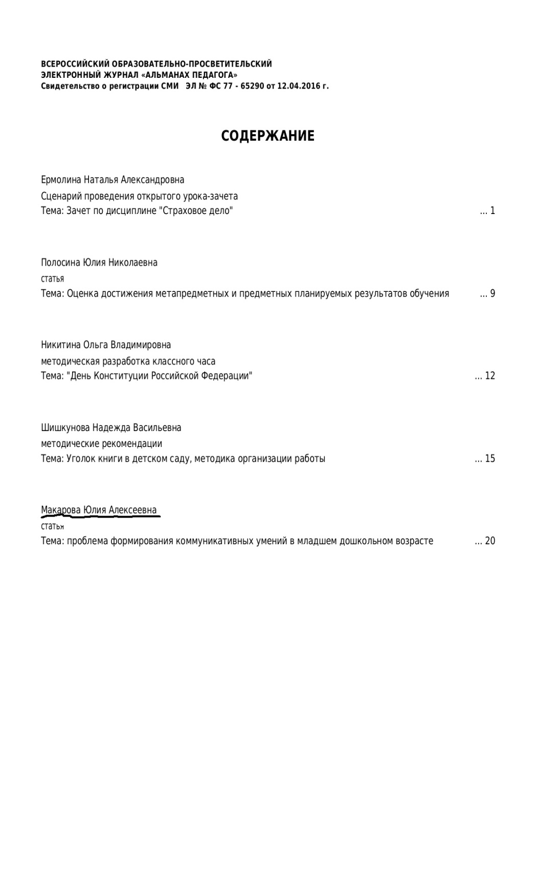

Slide 12
4. Результаты участия воспитанников в :конкурсах, выставках, турнирах, соревнованиях, акциях, фестивалях
Сеть интернет - 1
Муниципальный уровень – 3
Всероссийский уровень - 1

Slide 13
Сеть интернет

Slide 14
Муниципальный уровень

Slide 16
5. Наличие авторских программ, методических пособий

Slide 17
6. Выступления на заседаниях методических советов, научно - практических конференциях, педагогических чтениях, семинарах, секциях, форумах

Slide 19
Республиканский уровень

Slide 20
Муниципальный уровень

Slide 21
7. Проведение открытых занятий, мастер – классов, мероприятий

Slide 24
8. Экспертная деятельность

Slide 26
9. Общественно – педагогическая активность педагога : участие в комиссиях, педагогических сообществах, в жюри конкурсов

Slide 28
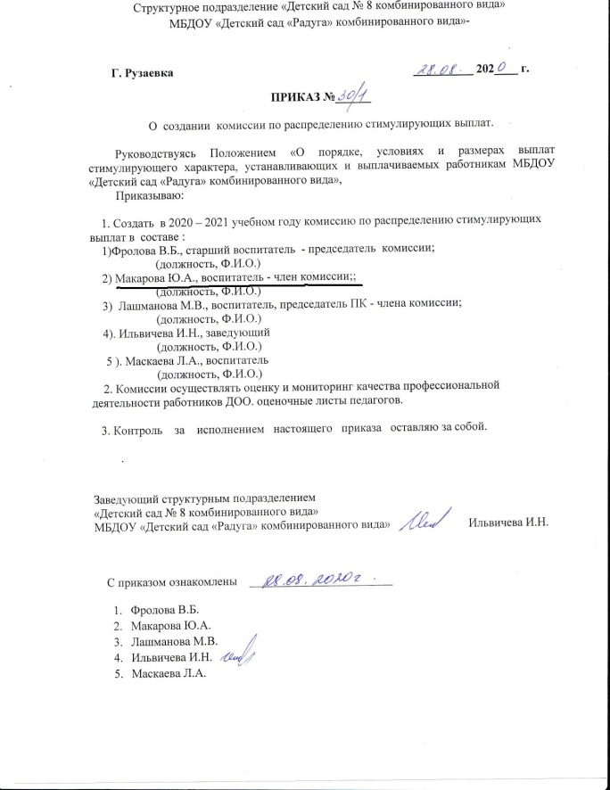

Slide 29
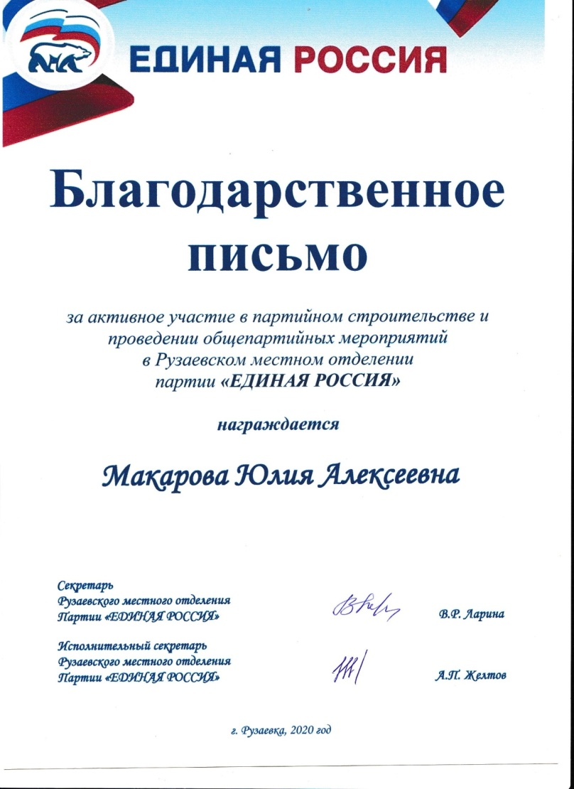

Slide 30
10. Позитивные результаты работы с воспитанниками

Slide 33
11. Качество взаимодействия с родителями

Slide 36
12. Работа с детьми из социально – неблагополучных семей

Slide 37
13. Участие педагога в профессиональных конкурсах
Интернет - 1
Всероссийский уровень – 2
Республиканский уровень - 1

Slide 38
Сеть интернет

Slide 39
Республиканский уровень

Slide 41
14. Награды и поощрения

Slide 42
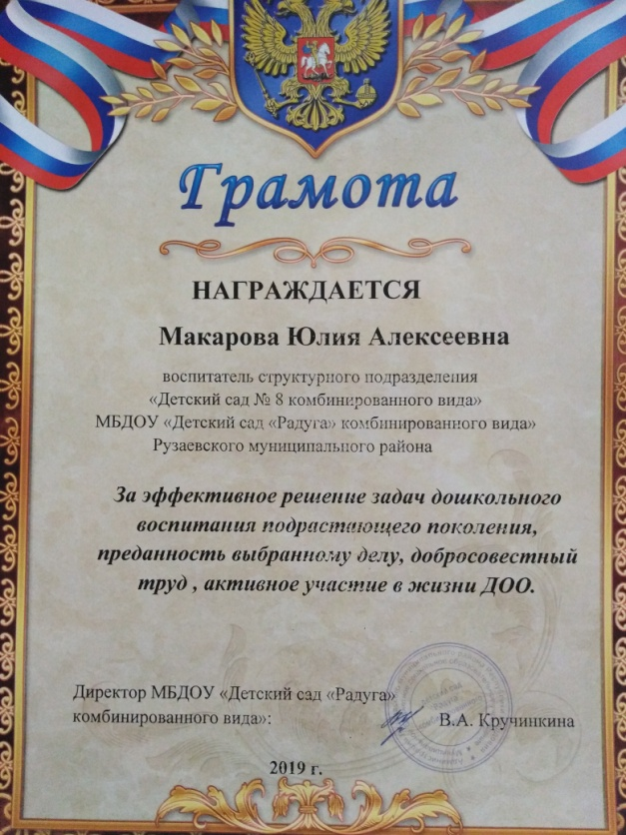
Муниципальный уровень

Slide 43
Республиканский уровень

Slide 44
Всероссийский уровень

